Slide 1
基于Lucene的分析与应用 项目计划
BY1506155 刘宏宇 SY1506122 杨帆 SY1506120 滕延林 SY1506117 顾泽鹏
2016.03.18

Slide 2
项目简述
Lucene 是一个基于 Java 的全文信息检索工具包，它不是一个完整的搜索应用程序，而是为你的应用程序提供索引和搜索功能。Lucene 目前是 Apache Jakarta 家族中的一个开源项目。也是目前最为流行的基于 Java 开源全文检索工具包。

Slide 3
工作方式
Lucene 能够为文本类型的数据建立索引，所以你只要能把你要索引的数据格式转化的文本的，Lucene 就能对你的文档进行索引和搜索。比如你要对一些 HTML 文档，PDF 文档进行索引的话你就首先需要把 HTML 文档和 PDF 文档转化成文本格式的，然后将转化后的内容交给 Lucene 进行索引，然后把创建好的索引文件保存到磁盘或者内存中，最后根据用户输入的查询条件在索引文件上进行查询。不指定要索引的文档的格式也使 Lucene 能够几乎适用于所有的搜索应用程序。
Notes:
目前已经有很多应用程序的搜索功能是基于 Lucene 的，比如 Eclipse 的帮助系统的搜索功能。

Slide 4
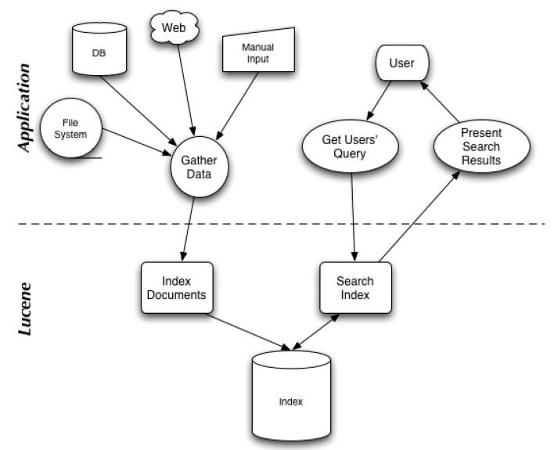
工作方式
Notes:
搜索应用程序和 Lucene 之间的关系

Slide 5
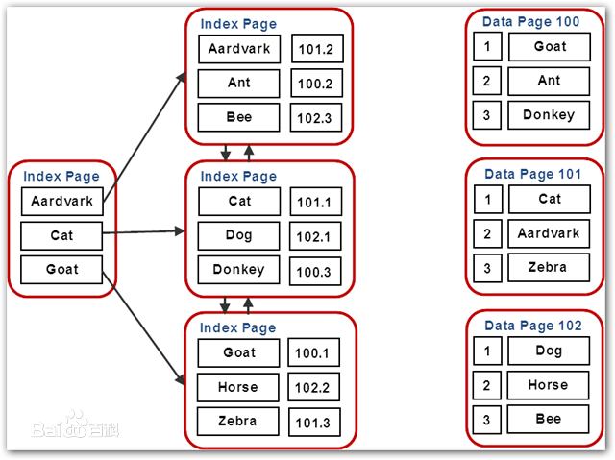
索引和搜索
功能：索引，使用索引可快速访问数据库表中的特定信息。
结构：索引是一个单独的、物理的数据库结构，它是某个表中一列或若干列值的集合和相应的指向表中物理标识这些值的数据页的逻辑指针清单。

Slide 6
索引和搜索
索引是现代搜索引擎的核心，建立索引的过程就是把源数据处理成非常方便查询的索引文件的过程。
索引能够使你快速的随机访问存储在索引中的关键词。
Lucene 采用了一种称为倒排索引（inverted index）的机制。
Notes:
Lucene 采用的是一种称为倒排索引（inverted index）的机制。倒排索引就是说我们维护了一个词 / 短语表，对于这个表中的每个词 / 短语，都有一个链表描述了有哪些文档包含了这个词 / 短语。这样在用户输入查询条件的时候，就能非常快的得到搜索结果。

Slide 7
软件包形式
Package: org.apache.lucene.document
提供封装待索引文档的类，将文档封装成为 Document 对象。
Package: org.apache.lucene.analysis
对文档进行分词。
Package: org.apache.lucene.index
协助创建索引以及对创建好的索引进行更新。
Package: org.apache.lucene.search
在建立好的索引上进行搜索。

Slide 8
解决问题
文本检索
根据关键词进行文本检索
摘要生成
通过文本中出现的高频词，自动生成摘要
非结构化数据管理
将非结构化数据转化成结构化数据，例如四面体结构，更加有效管理信息

Slide 9
改进
索引过程
采用合理的编码方式，节省存储空间
搜索过程
减低检索时间；改善匹配规则，增加准确性
段合并
适用于分布式系统
分词器
更加适用于中文分词
安全性
对于索引进行加密，校检等

Slide 10
难点
索引编码的设计的难度
中文分词的难度

Slide 11
工作方法
迭代式开发
模块化编程

Slide 12
工作计划
全面了解lucence的工作流程；
结合源代码，深入分析lucence的功能需求；
针对项目探求过程中发现的问题，对lucence进行特定的测试，理想情况下对lucence进行进一步的优化，或者是针对lucence进行上层应用的开发。

Slide 13
项目分工：调研阶段
姓名 | 任务
刘宏宇 | Lucene 索引过程研究
滕延林 | Lucene 搜索过程过程研究
顾泽鹏 | Lucene 段合并(merge)过程研究
杨帆 | Lucene 的分词器Analyzer研究

Slide 14
项目分工：开发阶段
姓名 | 任务
杨帆 | 后台开发
滕延林 | 后台开发
顾泽鹏 | 前台开发
刘宏宇 | 测试工作

Slide 15
组织形式
每周例会：推进工作
微信群：实时交流
Github：资源共享

Slide 16
产品交付
序号 | 产品名称
1 | 软件项目计划书
2 | 需求规格说明书
3 | 软件评审报告
4 | 软件设计模型及文档
5 | 软件测试分析报告
6 | 软件测试评审报告
7 | 软件进度分析报告
8 | 工作量分析报告
10 | 实验总结

Slide 17
结束
谢谢

